Slide 1
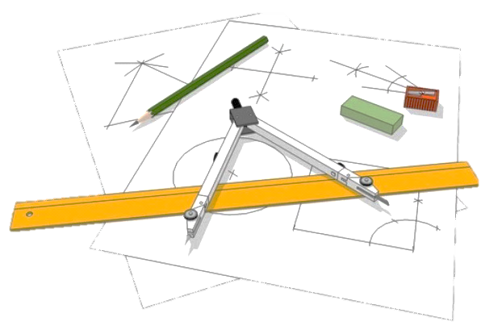
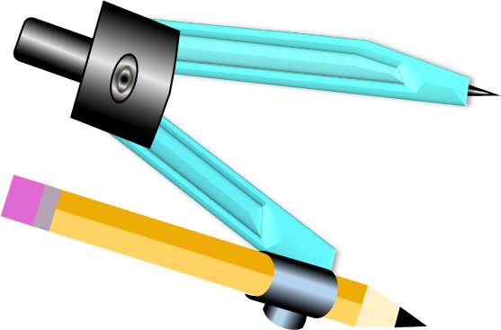
মাল্টিমিডিয়া ক্লাশে স্বাগতম

Slide 2
পরিচিতি
শিক্ষক
মোঃ নাজমুল হক
সহকারী শিক্ষক (গণিত)
শ্রীধরগুড়নই দাখিল মাদ্রাসা, আত্রাই, নওগাঁ
ইমেইলঃ nazhoq71@gmail.com
মোবাইলঃ ০১৭২৪-৬৬৭১৬৬
বিভাগঃ রাজশাহী, জেলাঃ নওগাঁ, উপজেলাঃ আত্রাই।
পাঠ
বিষয়ঃ গণিত
শ্রেণিঃ ৮ম
সময়ঃ ৪৫ মিনিট
তারিখঃ 01-১২-২০১৯

Slide 3
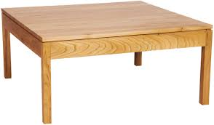
নিচের চিত্রগুলো দেখ ও চিন্তা কর
ধন্যবাদ, উত্তর সঠিক হয়েছে
সবগুলো চিত্র চতুর্ভুজ আকৃতির
সবগুলোর মাঝে মিল খুজে পেলে হাত উঠাও তারপর বল।

Slide 4
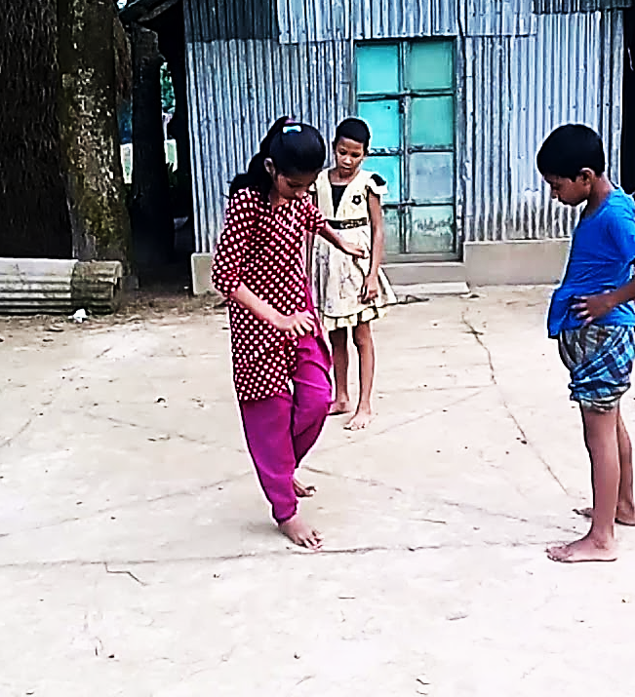
লক্ষ্য করো
চতুর্ভুজ আকৃতিতে আঁকা হচ্ছে।
এখন কী দেখতে পাচ্ছো?
কিতকিত খেলা
চিত্রে কী দেখতে পাচ্ছো?

Slide 5
কী দেখতে পাচ্ছো?
কী দেখতে পাচ্ছো?
ঘুড়ি উড়ানো
রম্বস আকৃতির
ঘুড়িটি কী আকৃতির?

Slide 6
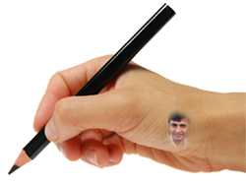
রম্বস
nazhoq71
অঙ্কন
nazhoq71
nazhoq71
nazhoq71@gmail.co
nazhoq71@gmail.co
কী দেখতে পেলে?

Slide 7
আজকের পাঠ
রম্বস অঙ্কন

Slide 8
শিখন ফল
পাঠ শেষে শিক্ষার্থীরা……
আজকের পাঠ
রম্বস কী তা বলতে পারবে;
১
রম্বস অঙ্কন
২
কম্পাসের সাহায্যে বিভিন্ন কোণ আঁকতে পারবে;
রম্বসের একটি বাহুর দৈর্ঘ্য ও একটি কোণ দেয়া থাকলে রম্বসটি আঁকতে পারবে;
৩

Slide 9
চতুর্ভুজগুলোর মধ্যে কোনটি রম্বস? হাত উঠাও তার পর বল ।
আয়াতক্ষেত্র
বর্গক্ষেত্র
সামান্তরিক
১ ২
৩
সামান্তরিক
রম্বস
ট্রাপিজিয়াম
৪ ৫
৬

Slide 10
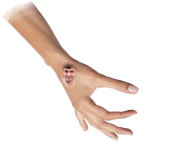
লক্ষ্য কর
১২ সে মি
১২ সে মি
সন্নিহিত বাহু
সন্নিহিত বাহুদ্বয়ের দৈর্ঘ্য কত?
সামান্তরিকের মত রম্বসের বিপরীত বাহু সমান্তরাল কিন্তু সন্নিহিত বাহুগুলো সমান এবং এর চারটি বাহুই সমান।

Slide 11
একক কাজ
রম্বস কী ?
12
1
11
সময়ঃ ৩ মিনিট
2
10
9
3
8
4
7
5
6

Slide 12
সমাধান
রম্বসঃ যে সামান্তরিকের সন্নিহিত বাহুগুলো সমান অর্থাৎ, বিপরীত বাহুগুলো সমান্তরাল এবং চারটি বাহু সমান তাকে রম্বস বলে।

Slide 13
লক্ষ্য কর
লম্ব- এর মত ।
চিত্রটি কিসের মত ?

Slide 14
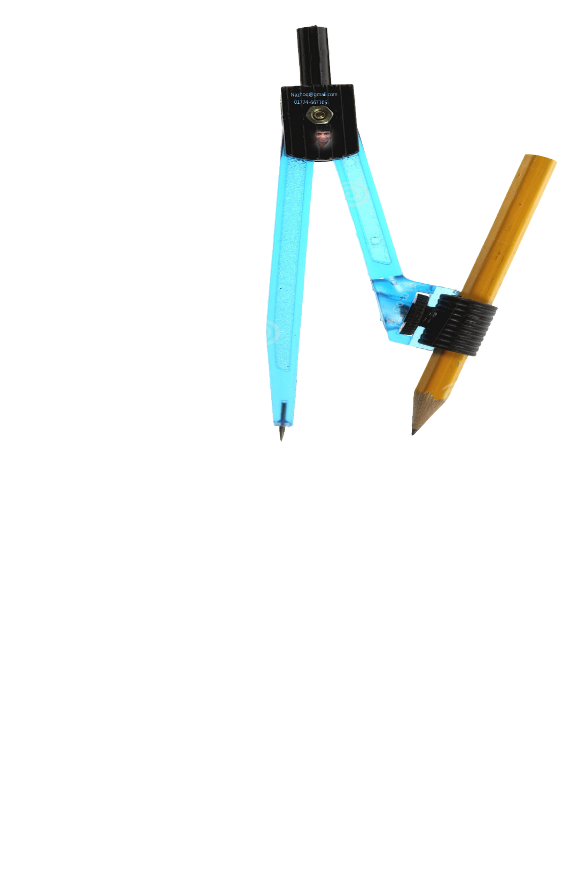
লক্ষ্য কর
কত ডিগ্রী কোণ অঙ্কন করা হলো?
কত ডিগ্রী কোণ অঙ্কন করা হলো?
৯০ ডিগ্রী

Slide 15
কোণের সমদ্বিখন্ডক
তোমরা কী বলতে পারবে কত ডিগ্রী কোণ অঙ্কন করা হলো ?
কী আঁকা হলো?

Slide 16
জোড়ায় কাজ
কম্পাসের সাহায্যে কোণ অঙ্কন কর।
12
1
11
সময়ঃ ৬ মিনিট
2
10
9
3
8
4
7
5
6

Slide 17
রম্বসের একটি বাহু
রম্বস
x
রম্বসের একটি কোণ

Slide 18
লক্ষ্য কর
যে পারবে বোর্ডে অঙ্কন করে দেখাও
এবার দেখে নিই
এবার মনোযোগ দিয়ে দেখো
একজন বোর্ডে এসো
এবার দেখে নিই
তাহলে বলোতো কী অঙ্কিত হলো?
তোমরা কেউ অঙ্কনটুকুর বিবরণ দিতে পারবে ?
কী আঁকা হলো ?
F
a
ABCD একটি রম্বস
C
D
x
A
B
E
a=AB রেখাংশ কেটে দেখাও
A বিন্দুতে কোণ x=কোণ EAF আঁকি
AF থেকে AD=AB=a অংশ কেটে নিই । B ও D বিন্দুকে কেন্দ্র করে AB=a ব্যসার্ধ নিয়ে দুটি বৃত্তচাপ আঁকি। বৃত্তচাপ দুটি পরষ্পর C বিন্দুতে ছেদ করে। B,C ও D,C যোগ করি।
AE যেকোনো একটি রশ্মি

Slide 19
৫ জন করে দলে ভাগ হয়ে আলোচনা করে পোস্টার পেপারে আঁকি (চিহ্ন ও বিবরণ সহ)।
অঙ্কন শেষে প্রতি দল থেকে একজন দলনেতা এসে উপস্থাপন করি।
দলীয় কাজ
রম্বসের একটি বাহু 5 সে.মি. ও একটি কোণ ; রম্বসটি আঁক।

Slide 20
সমাধান
সাধারণ নির্বচন: রম্বসের একটি বাহু 5 সে.মি. ও একটি কোণ দেওয়া আছে, রম্বসটি আঁকতে হবে।
5 সে.মি

Slide 21
a 5 সে.মি
x
বিশেষ নির্বচন: মনেকরি, রম্বসের একটি বাহুর দৈর্ঘ্য a = 5 সে.মি. ও একটি ∠x= দেওয়া আছে। রম্বসটি আঁকতে হবে।

Slide 22
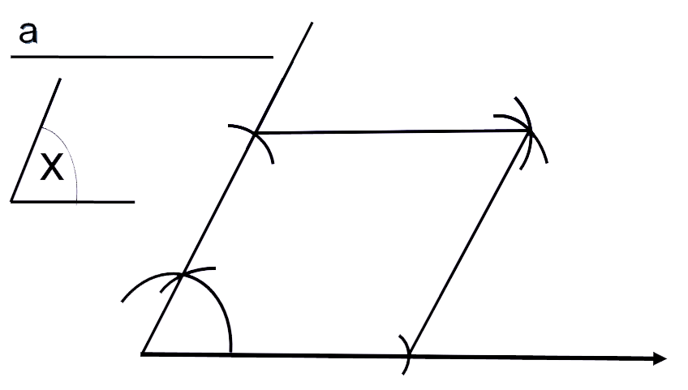
F
D
A
B
E
C
আঙ্কনের বিবরনঃ (১)যে কোনো রশ্মি BE থেকে BC=a নিই। B বিন্দুতে আঁকি। BF থেকে BA=a নিই।
(২) A ও C বিন্দুকে কেন্দ্র করে a এর সমান ব্যাসার্ধ এর অভ্যন্তরে দুইটি বৃত্তচাপ আঁকি। এই বৃত্ত চাপদ্বয় পরস্পর D বিন্দুতে ছেদ করে । এখন A,D এবং C,D যোগ করি। তাহলে ABCD-ই উদ্দিষ্ট রম্বস।

Slide 23
মূল্যায়ন
৩।নিচের কোনটি সঠিক ?
(i) দুইটি সন্নিহিত বাহু দেওয়া থাকলে আয়ত আঁকা যায়।
(ii) বর্গের একটি বাহু দেওয়া থাকলে বর্গটি আঁকা যায়।
(iii) রম্বসের একটি বাহু ও একটি কোণ দেয়া থাকলে রম্বসটি আঁকা যায়।
(ক) (i) ও (ii)
(খ) (i) ও (iii)
(গ) (ii) ও (iii)
(ঘ) (i) , (ii) ও (iii)
১। রম্বসের জন্য কোনটি সঠিক?
(ক) বিপরীত বাহুগুলো অসমান্তরাল
(খ) একটি কোণ সমকোণ হলে, তা বর্গ
(গ) বিপরীত বাহুদ্বয় অসমান
(ঘ) কর্ণদ্বয় পরস্পর সমান
২। কম্পাসের সাহায্যে সহজে কত ডিগ্রী যায় আঁকা যায় ?
(ক) ৪৫
(খ) ৫০
(গ) ৮০
(ঘ) ১০০
৪। একটি চতুর্ভুজ আঁকতে কয়টি অনন্য নিরপেক্ষ উপাত্তের প্রয়োজন?
(ক) ৩ টি
(খ) ৪ টি
(গ) ৫টি
(ঘ) ৬ টি

Slide 24
বাড়ির কাজ
রম্বসের একটি বাহু 3.5 সে.মি. ও একটি কোণ ; রম্বসটি আঁক।
নিজ খাতায় লিখে নাও

Slide 25
সবাইকে ধন্যবাদ

